Slide 1

НЕЙРОСЕТИ И ИСКУССТВЕННЫЙ ИНТЕЛЛЕКТ
GEOMETRY
GRAPHIC SOLVER
Presented by SPARK

Slide 2

ЭТАП 1: ПРОБЛЕМАТИТАЦИЯ
ПРОБЛЕМА:
Школьники тратят много времени, пытаясь решить большой объем домашнего задания без возможности разобраться в материале
ЦЕЛЕВАЯ
АУДИТОРИЯ:
Школьники; студенты; люди, желающие глубже разобраться в предметной области
ИСТОЧНИКИ ИНФОРМАЦИИ:
Реальный жизненный опыт, блоги сверстников, заметки в научных журналах (например, о здоровье)

Slide 3

ЭТАП 2: ГЕНЕРАЦИЯ ИДЕЙ
МОЗГОВОЙ ШТУРМ
Идея: создать расширение для электронных дневников, анализирующее оценки ученика и подбирающее ему образовательные материалы по проблемным темам и предметам
АВТОБУС, КРОВАТЬ, ВАННА
Идея: создать нейросеть, которая сможет распознавать нарисованные от руки чертежи на фотографиях и решать основанные на этих чертежах геометрические задачи

Slide 4
КРИТЕРИИ, КОТОРЫЕ ВАЖНЫ ДЛЯ ВЫБОРА:
Возможность создания рабочего прототипа в сжатые сроки
Полезность для нашей ЦА и для нас самих
Открытость и доступность всех используемых ресурсов
Независимость нашего продукта от сторонних компаний и ПО
КРИТЕРИИ ДЛЯ ВЫБОРА ИДЕИ
ИДЕЯ, КОТОРУЮ МЫ ВОЗЬМЕМ В РАБОТУ:

Slide 5
КРИТЕРИИ, КОТОРЫЕ ВАЖНЫ ДЛЯ ВЫБОРА:
Возможность создания рабочего прототипа в сжатые сроки
Полезность для нашей ЦА и для нас самих
Открытость и доступность всех используемых ресурсов
Независимость нашего продукта от сторонних компаний и ПО
КРИТЕРИИ ДЛЯ ВЫБОРА ИДЕИ
ИДЕЯ, КОТОРУЮ МЫ ВОЗЬМЕМ В РАБОТУ:
Создание фото-калькулятора, способного решать геометрические задачи по нарисованным чертежам

Slide 6


ЦЕЛЬ ПРОЕКТА:
Создать нейросеть, способную решать геометрические задачи по фото с правильностью близкой к 90%, и выпустить ее на рынок в течении 2х лет.

Slide 7


Изучить документацию необходимых библиотек и теоретическую часть искусственного интеллекта
Задачи проекта:
Разобраться с компьютерным зрением и распознаванием объектов
Научить нейросеть распознавать рукописные символы и чертежи
Разработать алгоритмы для решения базовых типов геометрических задач
Разработать пользовательский интерфейс для приложения
Придумать пути коммерциализации и запустить проект в релиз

Slide 8
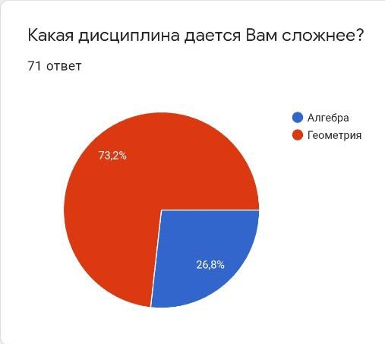
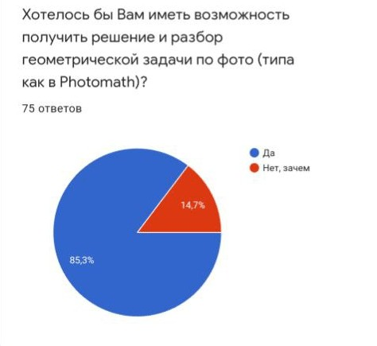
АКТУАЛЬНОСТЬ ПРОЕКТА

Slide 9



АНАЛОГИ

Slide 10
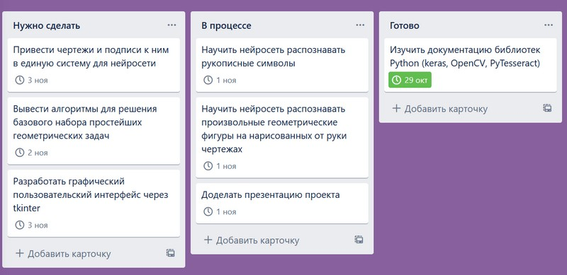
Планирование

Slide 11


Расширение функционала
Добавление возможностей распознавания большего числа геометрических фигур и форм на чертежах и работы со стереометрическими чертежами
Повышение точности распознавания
Дальнейшее обучение нейросети для распознавания объектов с желаемой точностью
~ 90%
Переход на другие языки программирования
Компиляция кода через более быстрые ЯП (например, С++) для ускорения распознавания геометрических форм
Коммерциализация проекта
Создание удобного пользовательского интерфейса и выпуск приложения на рынок для общего пользования
ПЕРСПЕКТИВЫ РАЗВИТИЯ ПРОЕКТА:

Slide 12
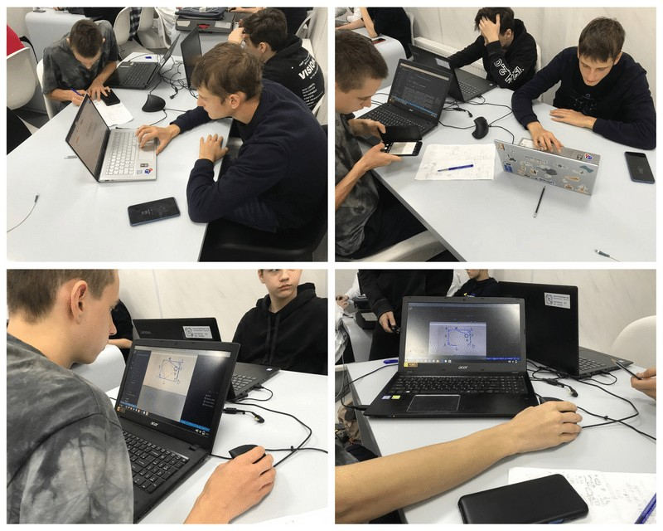
Реализация проекта

Slide 13
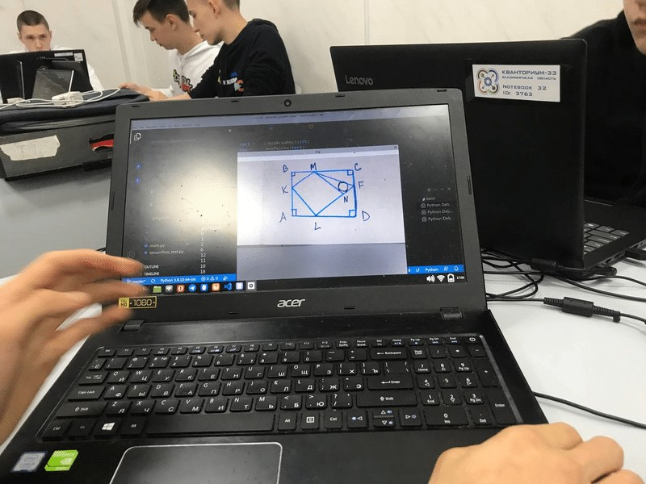
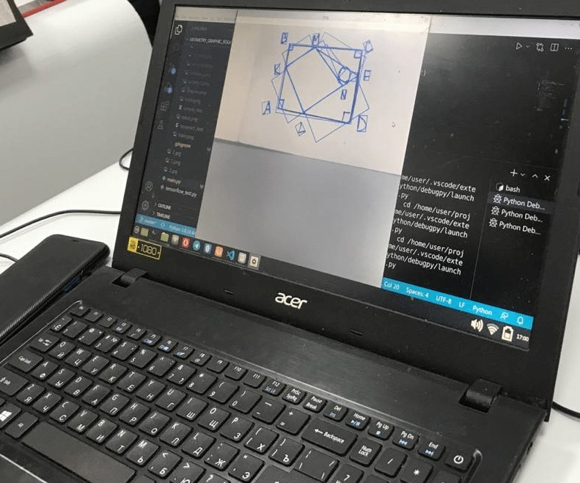
Реализация проекта

Slide 14
Спасибо за внимание!

